Slide 1

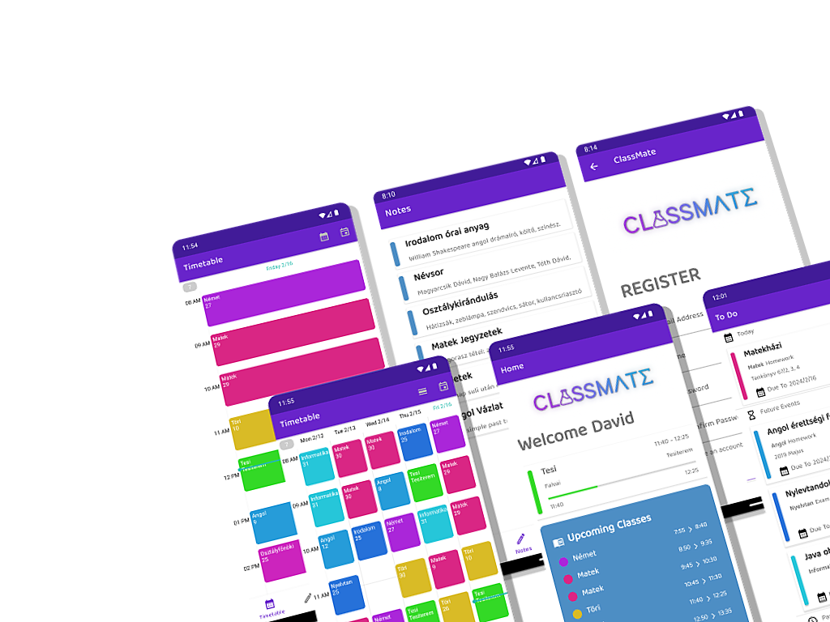

Finálé: 2024.02.24
Diákoktól, diákoknak.
Magyarcsik Dávid Nagy Balázs Levente Tóth Dávid Török Zsombor
Notes:
Csa ez itt a hype:D

Slide 2
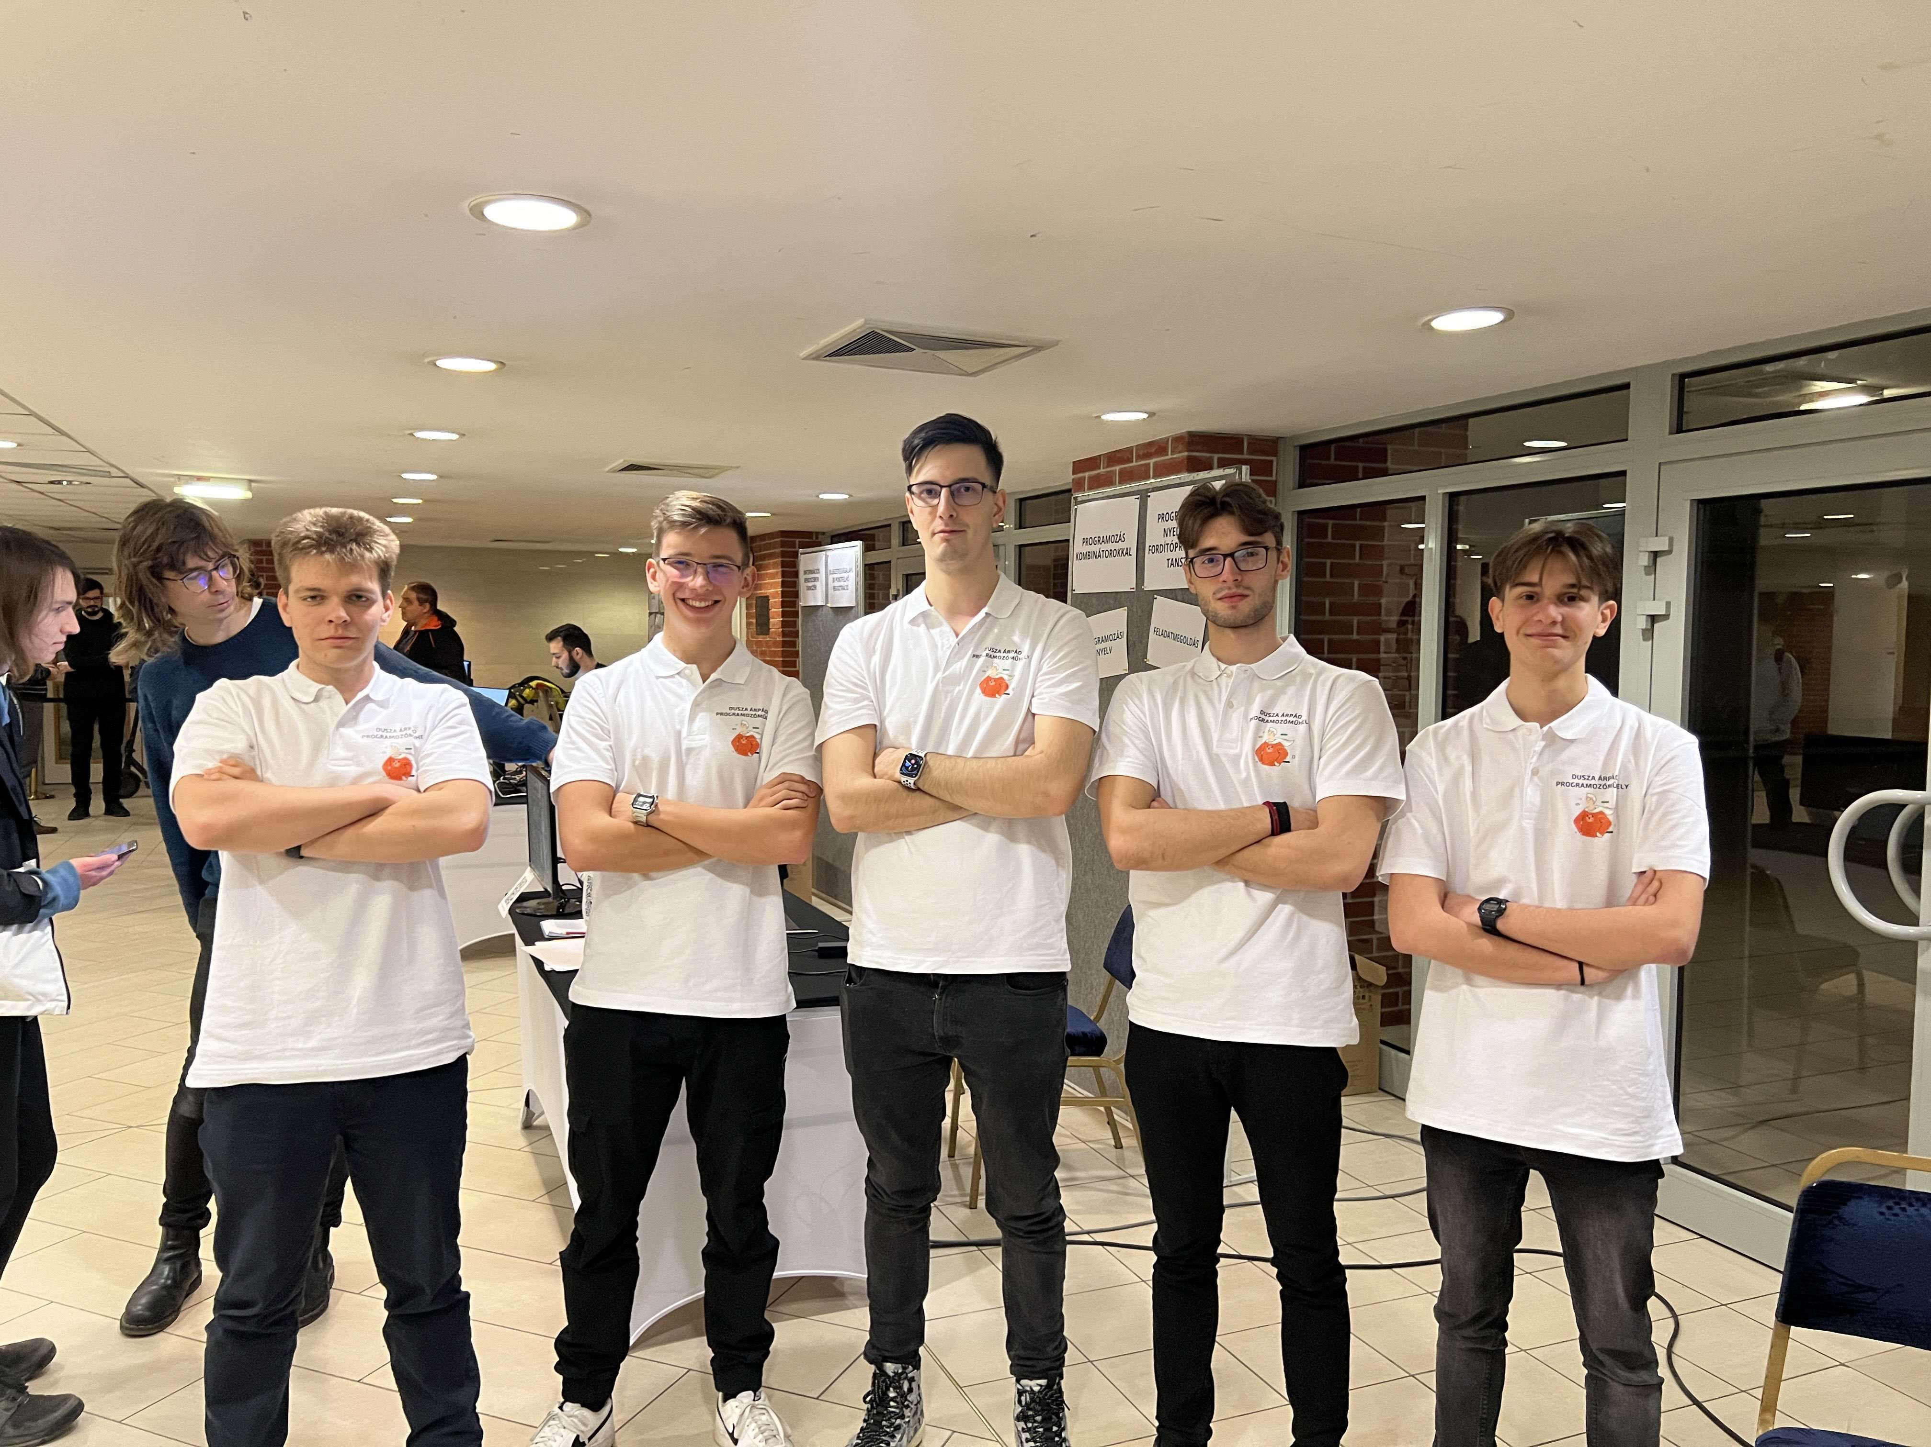
CSAPAT
BEMUTATKOZÁSA
Notes:
Mindenki bemutatkozik
Dave
Dávid
Banán
Tunák

Slide 3


„Diákoktól, diákoknak.”
Projektünk egy telefonos iskolai tervező alkalmazás, melyben a felhasználó rögzíthet
Házi
feladatokat
Délutáni
teendőket
Órarendet
Dolgozatot
Beadandót
Notes:
Dave

Slide 4





techstack
„Diákoktól, diákoknak.”
Notes:
David

Slide 5
techstack
Android Studio
„Diákoktól, diákoknak.”
Notes:
David

Slide 6
techstack
Java programozási nyelv
„Diákoktól, diákoknak.”
Notes:
David

Slide 7

techstack
Firebase
„Diákoktól, diákoknak.”
Notes:
David

Slide 8

munkamegosztás
„Diákoktól, diákoknak.”
Magyarcsik Dávid - Design & Frontend
Nagy Balázs Levente – Android Frontend
Tóth Dávid - Backend & Adatbázis
Török Zsombor - Backend & Adatbázis
Notes:
Tunak

Slide 9




Kapcsolattartás & közös munka
„Diákoktól, diákoknak.”
Notes:
Banán

Slide 10
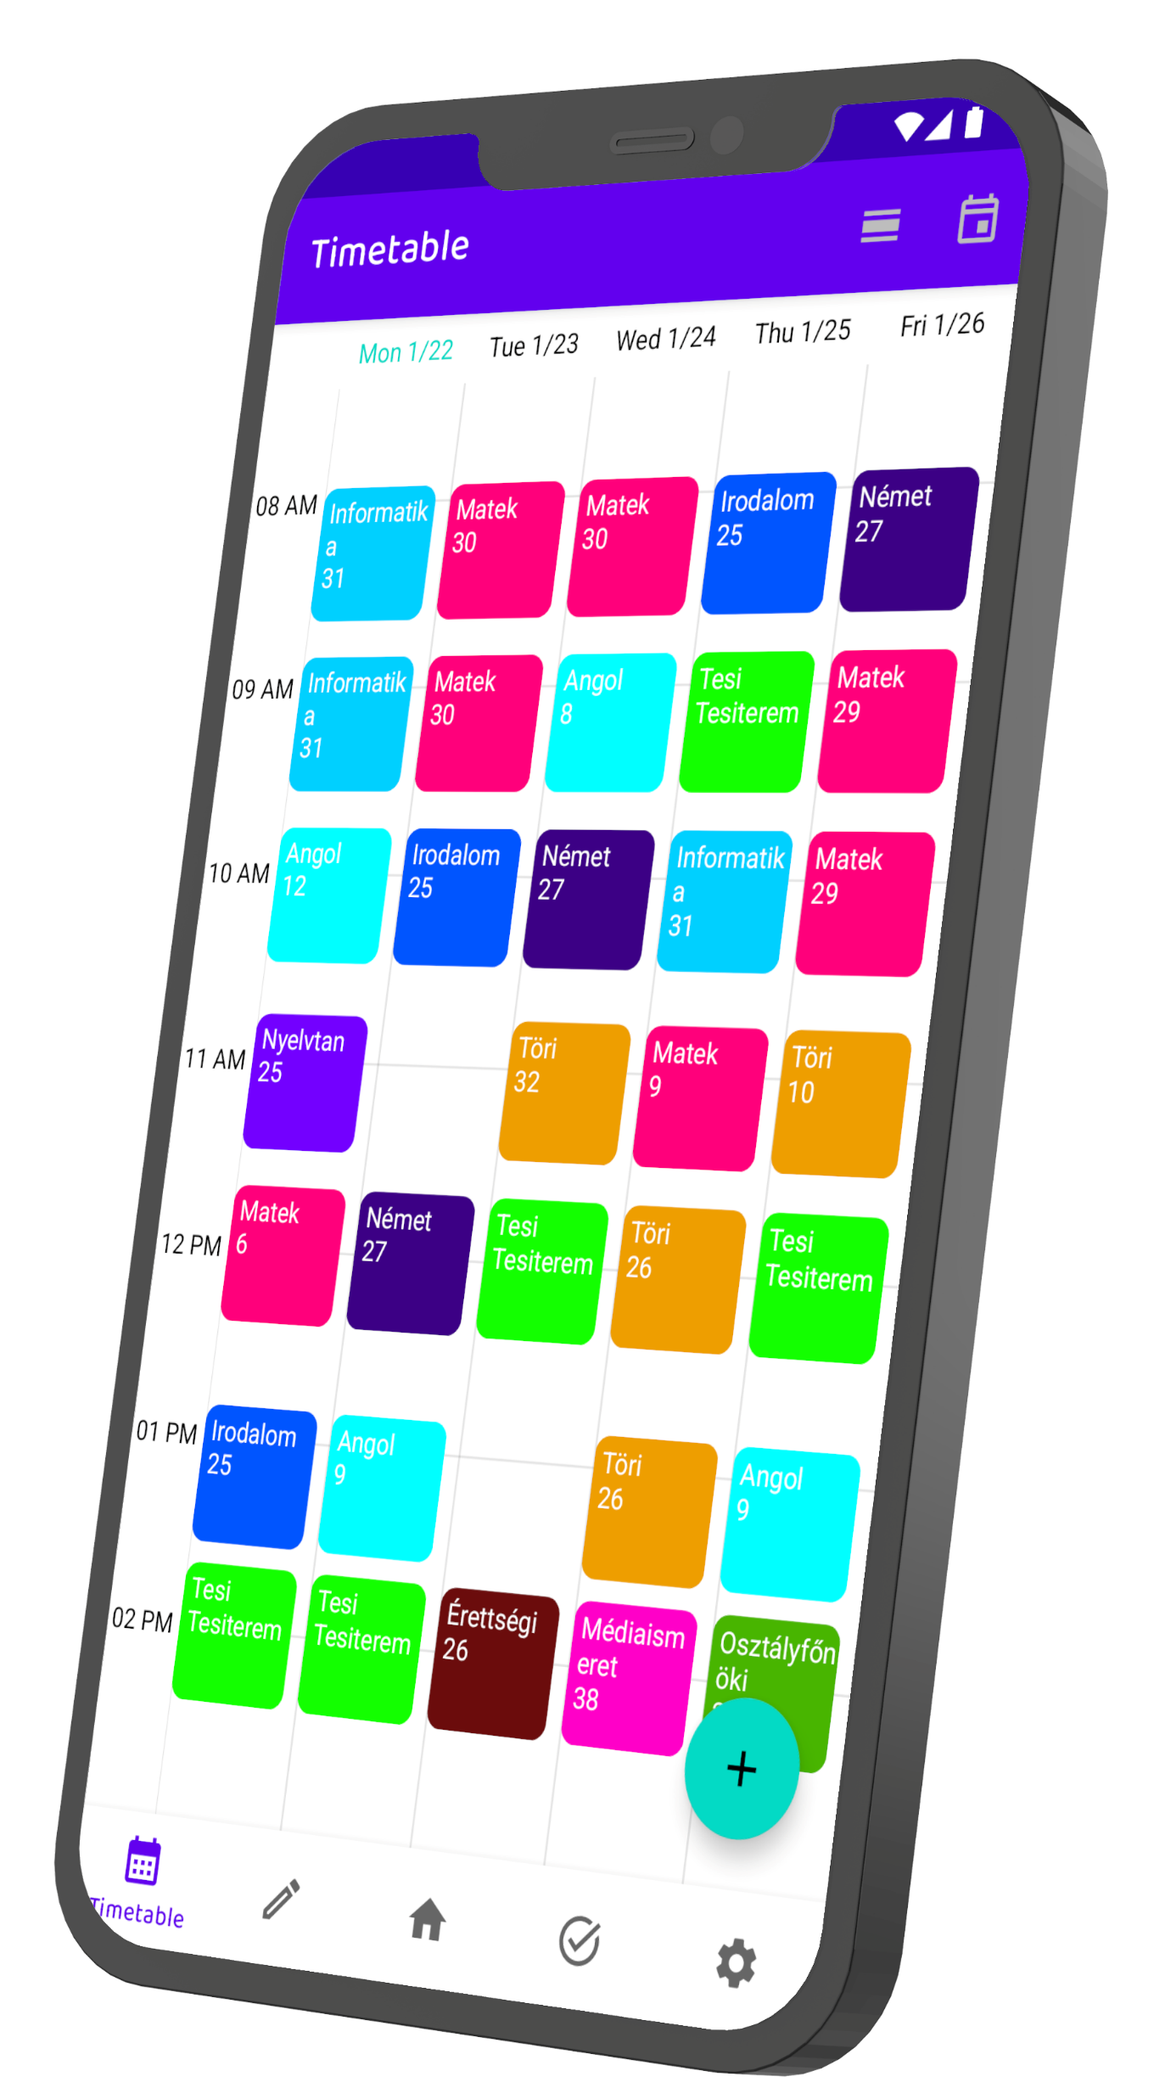

„Diákoktól, diákoknak.”
Nehézségeink
Alapértelmezett betűtípus megváltoztatása
Órarend (GitHub dependency)
Értesítések (Alarm Manager)
Widgetek „megbízhatósága”
Notes:
Órarend, Widgetetek – Dávid
Értesítések – Banán

Slide 11



Statisztikák & Munkaórák
„Diákoktól, diákoknak.”
60 informatika óra
20 meeting
~ 140 nap
5000 sor programkód
76 GitHub commit
17 regisztrált fiók
Notes:
Dave

Slide 12

BEMUTATKOZIK
Publikus verzió
Notes:
Zsombor

Slide 13
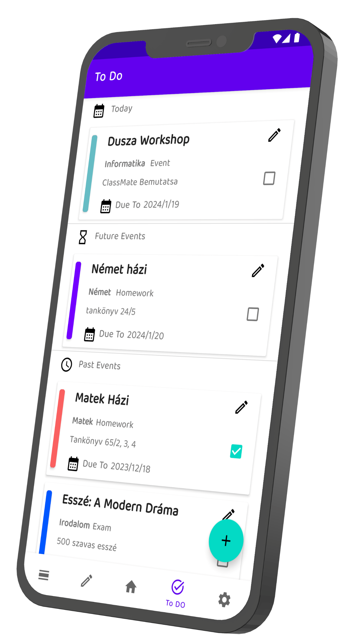
„Diákoktól, diákoknak.”
Előnyök
Diákoktól, diákoknak
Időbeosztás és iskolai teendők egyszerűsítése
Iskolai teendők egy helyen összegyűjtve
Gyors hozzáférés az adatokhoz
Widgetek
Főképernyő
Notes:
Zsombor

Slide 14
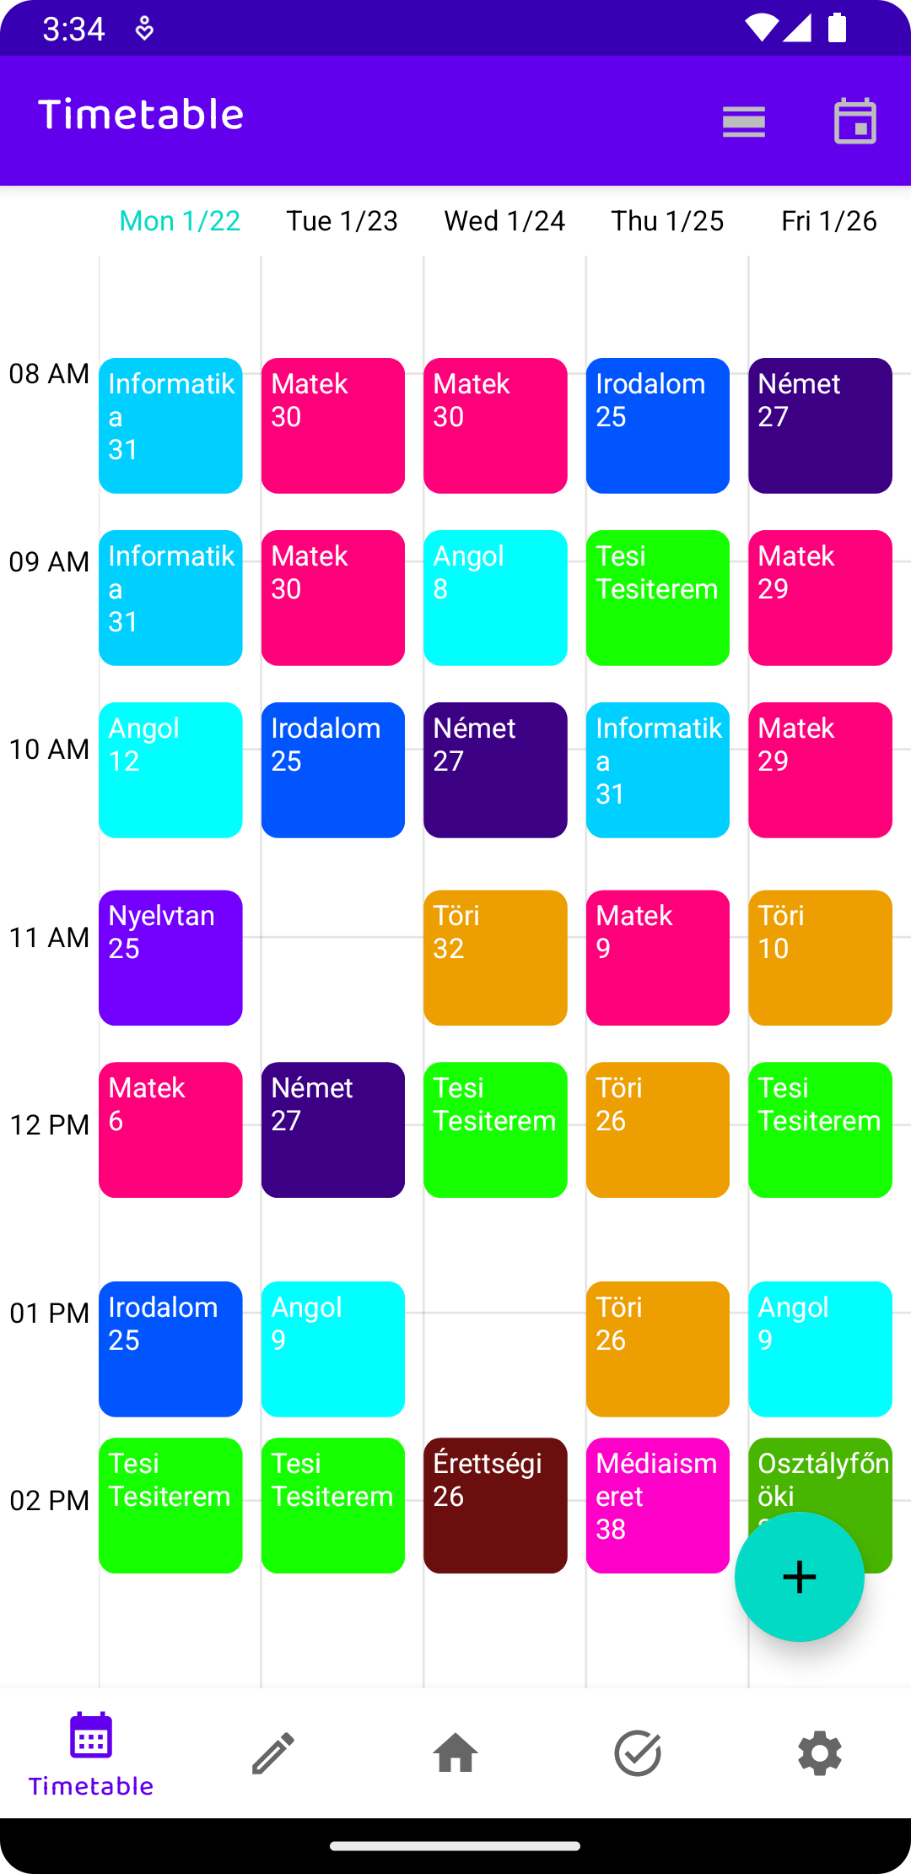
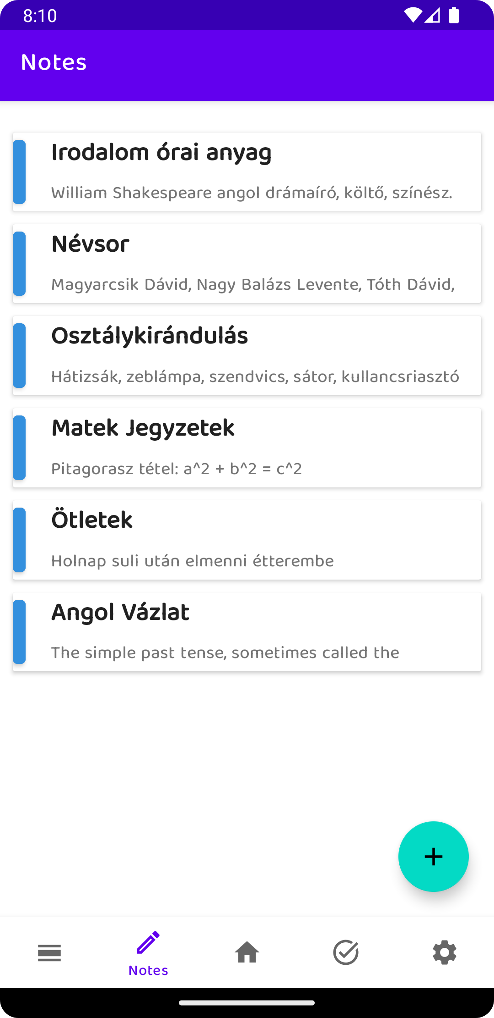
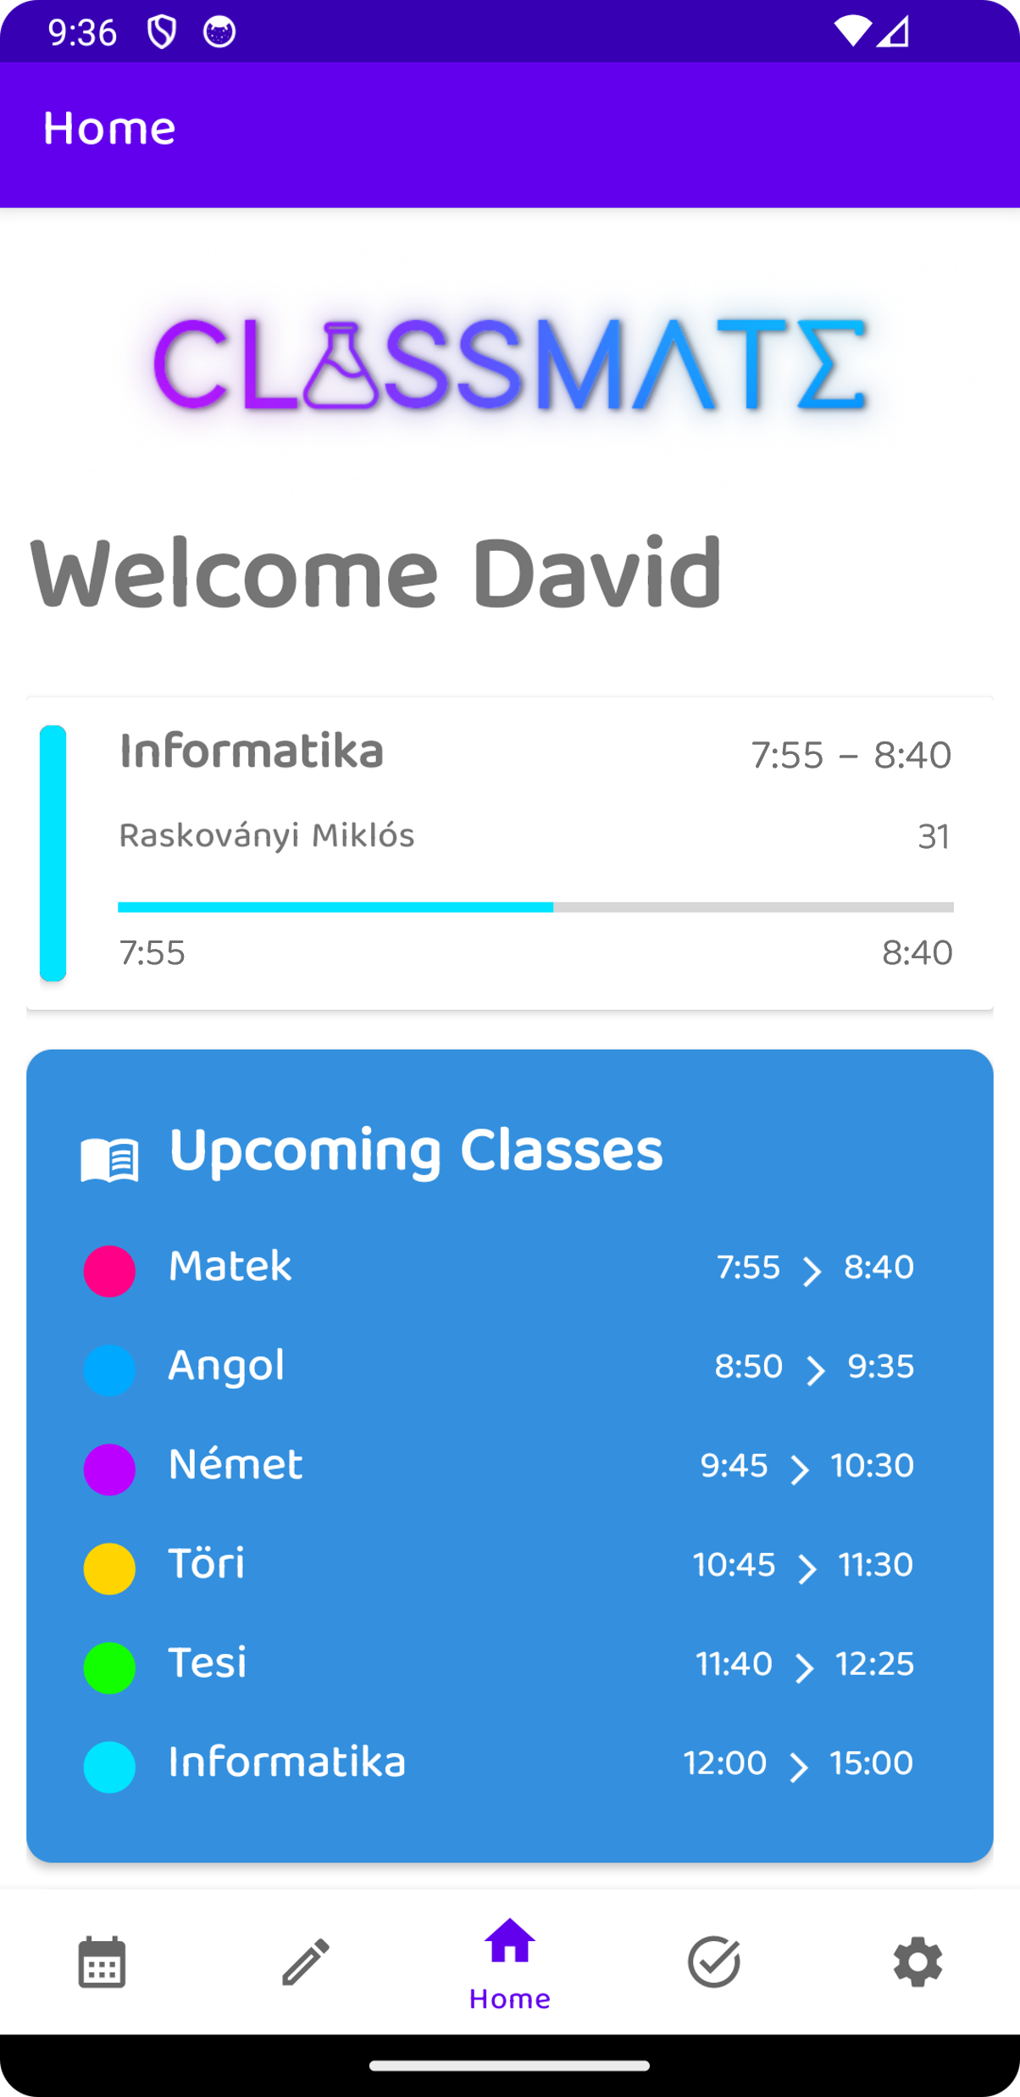
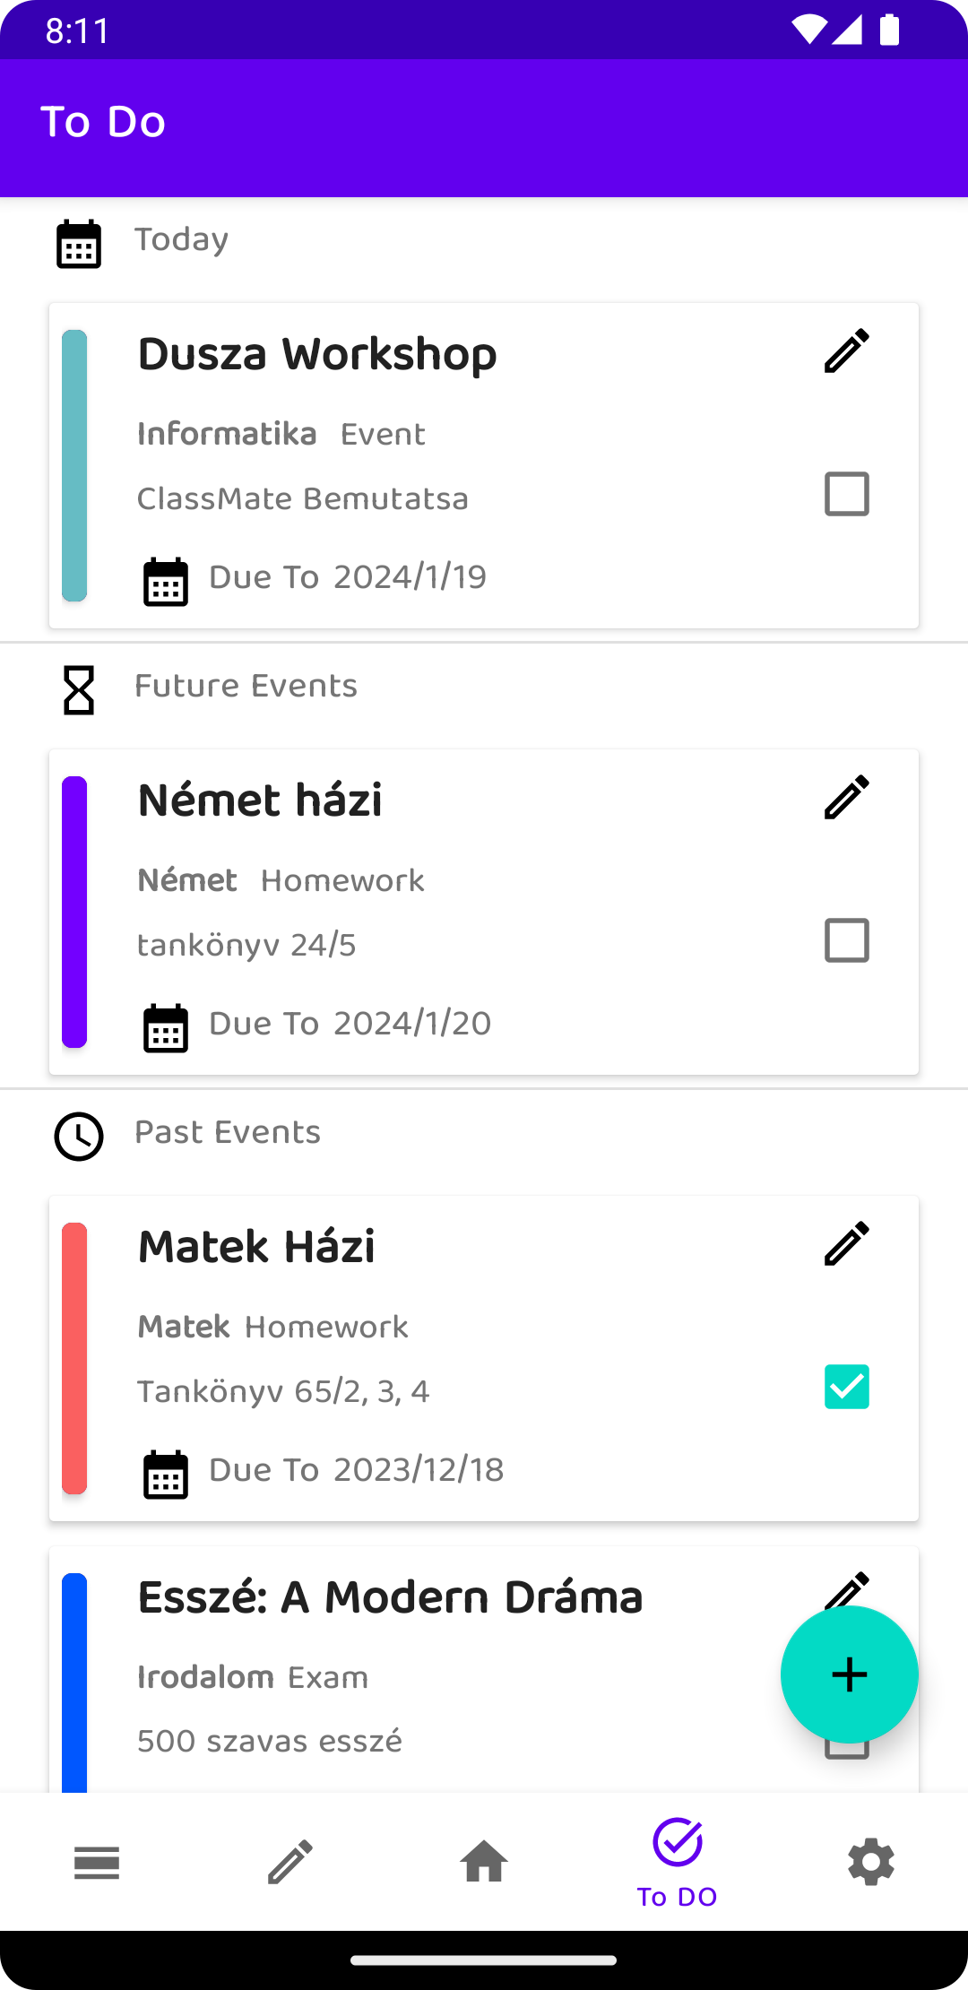
„Diákoktól, diákoknak.”
Notes:
Dávid

Slide 15
Diákoktól, diákoknak.
Notes:
Ide nem tom mit mondjunk, nem ismondunk semmit

Slide 16
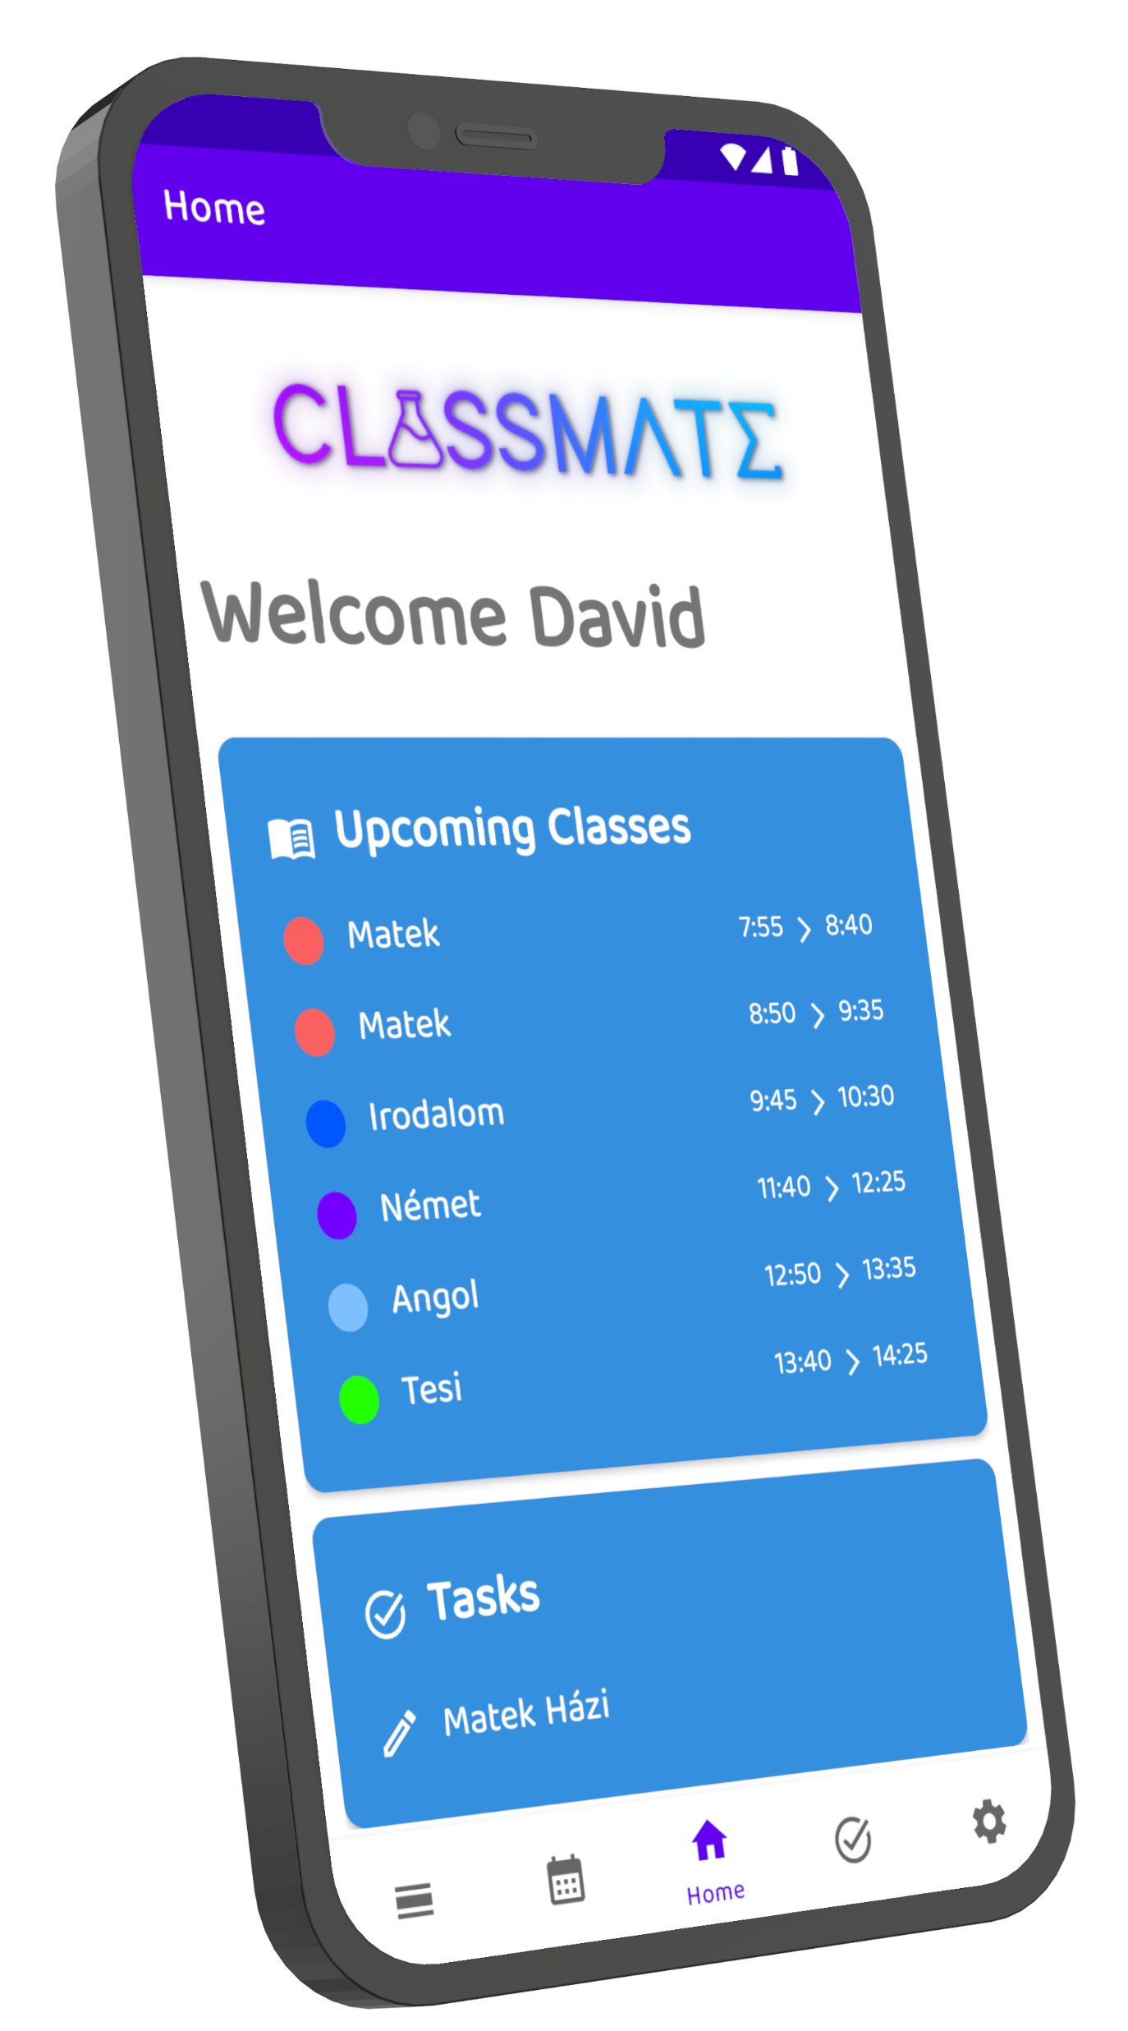


Diákoktól, diákoknak.
classmate.hype.cool
Notes:
Dávid
Tőtsétek lefele

Slide 17
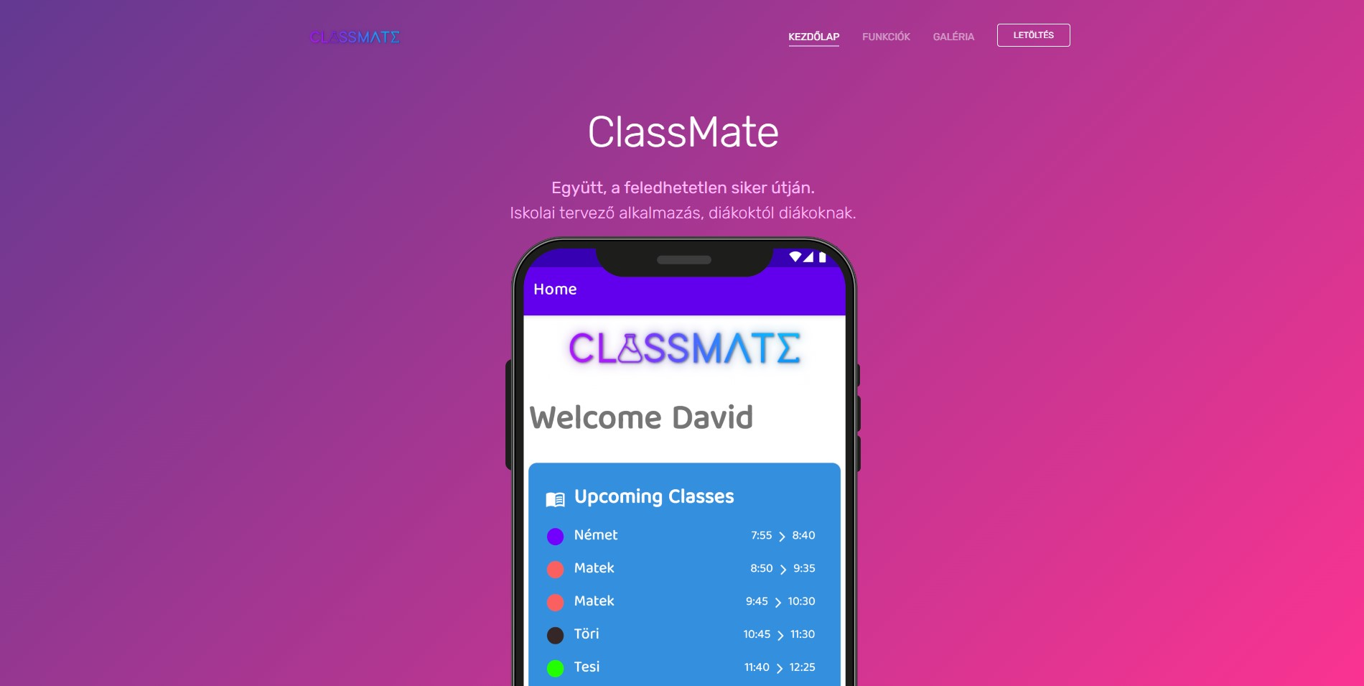
Webes felület (ÚJ!)
classmate.hype.cool
Notes:
Zsombor

Slide 18
Funkciók összevetése demónként
 | 1. Workshop | 2. Workshop | 3. Workshop | Záróesemény
Adatbázis & Bejelentkezés | P | P | P | P
UI | P | P | P | P
Teendők | Î | P | P | P
Órarend | Î | Î | P | P
Funkcionalitás | Î | Î | P | P
Widget | Î | Î | P | P
Weboldal | Î | Î | Î | P
Jegyzetek | Î | Î | Î | P
Publikált alkalmazás | Î | Î | Î | P
Értesítések | Î | Î | Î | P
„Diákoktól, diákoknak.”
Notes:
BaNÁN

Slide 19



Magyarcsik Dávid Nagy Balázs Levente Tóth Dávid Török Zsombor
2024.02.24 – Dusza Workshop
Notes:
Koszcsi a figyelmet, csa
Sziszinek adjunk valamit

